Slide 1

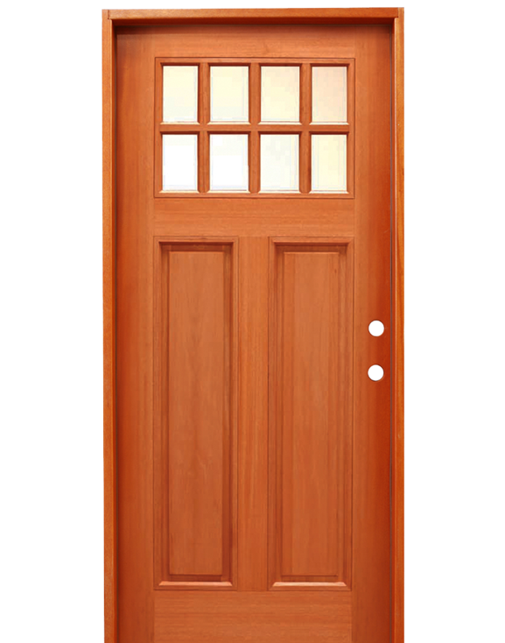
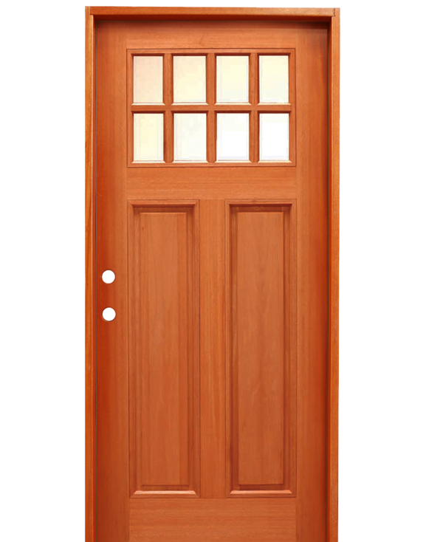





SỞ GIÁO DỤC VÀ ĐÀO TẠO HÀ NỘI
PHÒNG GIÁO DỤC VÀ ĐẠO TẠO HUYỆN BA VÌ
TRƯỜNG TIỂU HỌC PHÚ ĐÔNG
NHIỆT LIỆT CHÀO MỪNG CÁC THẦY CÔ GIÁO
ĐẾN THĂM LỚP 2
MÔN : ĐẠO ĐÚC
BÀI 6: BIẾT NHẬN LỖI VÀ SỬA LỖI
Giáo viên: TRẦN THỊ HẰNG

Slide 2
Bài 5
Quý trọng thời gian

Slide 3
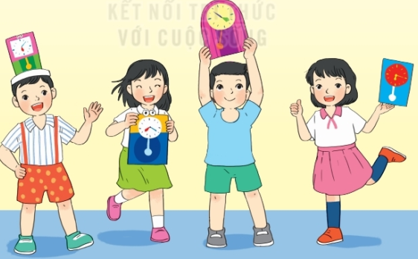
Khởi động
Nghe hoặc đọc bài thơ: Đồng hồ quả lắc của Đinh Xuân Tửu
Tích tắc! Tích tắc Đồng hồ quả lắc Tích tắc đêm ngày Không ngừng phút giây | Tích tắc! Tích tắc Đồng hồ luôn nhắc Học, chơi, ăn, ngủ Có giờ có giấc | Tích tắc! Tích tắc Đồng hồ luôn nhắc Từng phút từng giây Quý hơn vàng bạc
Trong bài thơ đồng hồ nhắc chúng ta việc gì?

Slide 4
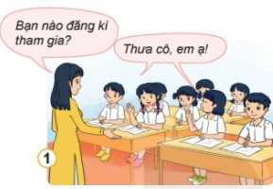
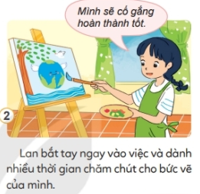
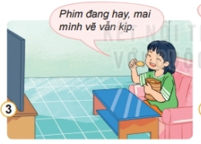
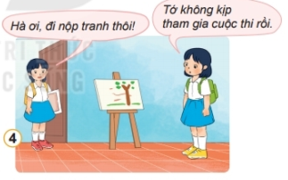
Khám phá
Kể chuyện theo tranh và trả lời câu hỏi: Bức tranh dang dở
2.Lan bắt tay ngay vào việc và dành nhiều thời gian chăm chút cho bức vẽ của mình
1.Lan và Hà hào hứng tham gia cuộc thi vẽ tranh do nhà trường tổ chức
4.Thời hạn nộp tranh đã đến. Lan vui vẻ sang rủ Hà đi nộp tranh
3.Còn Hà vẫn mải chơi, chưa bắt đầu vẽ tranh

Slide 5
Khám phá
Vì sao Lan hoàn thành bức tranh còn Hà bỏ lỡ cơ hội tham gia cuộc thi ?
Theo em vì sao cần quý trọng thời gian ?

Slide 6
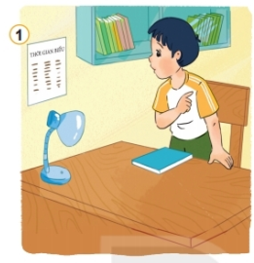
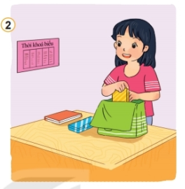
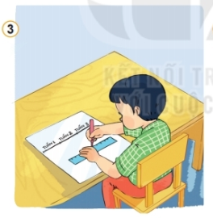
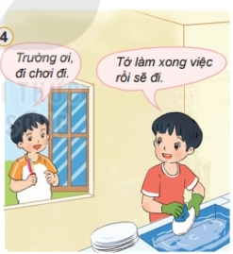
Quan sát tranh và trả lời câu hỏi?
KHÁM PHÁ
Nêu nhận xét của em về cách sử dụng thời gian của các bạn trong tranh?
1.Hải luôn thực hiện các việc trong ngày theo thời gian biểu
2.Liên luôn chuẩn bị sách vở từ tối hôm trước
3.Huy thường đặt ra kế hoạch học tập và phấn đấu để hoàn thành
4.Trường luôn hoàn thành xong mọi việc rồi mới đi chơi

Slide 7

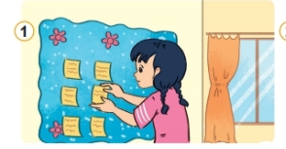
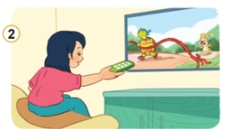
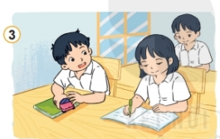
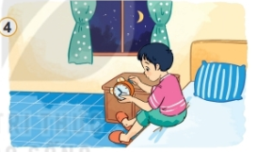
Em đồng tình và không đồng tình với việc làm nào?
1.Ngọc luôn ghi nhớ những việc cần làm
2.Trang dành hết thời gian rảnh rỗi để xem ti vi
3.Tiến thường chơi đồ chơi trong giờ học.
4.Hùng luôn đặt báo thức để dậy đúng giờ.

Slide 8
Việc đồng tình
1.Ngọc luôn ghi nhớ những việc cần làm
4.Hùng luôn đặt báo thức để dậy đúng giờ.

Slide 9
Em không đồng tình?
2.Trang dành hết thời gian rảnh rỗi để xem ti vi
3.Tiến thường chơi đồ chơi trong giờ học.

Slide 10
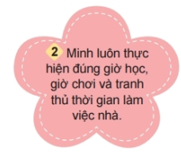
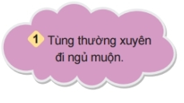
Luyện tập
Điều gì có thể xảy ra trong các tình huống sau ?

Slide 11
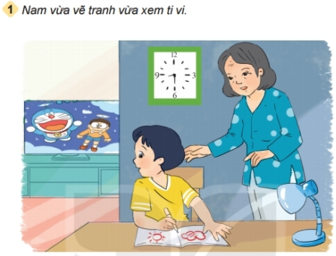
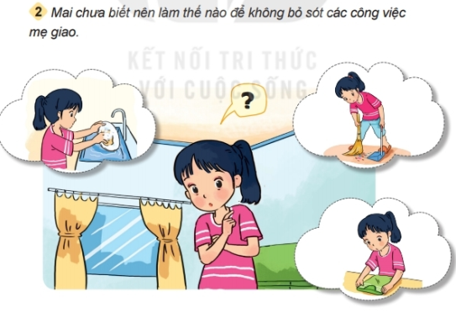
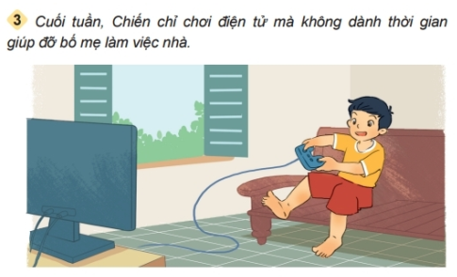
Luyện tập
Đưa ra lời khuyên cho các bạn ?

Slide 12
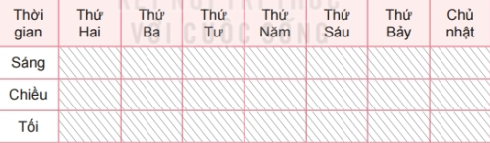
Vận dụng
Chia sẻ việc mình đã làm và sẽ làm để sử dụng thời gian hợp lý?
Lập thời gian biểu và thực hiện cho các hoạt động của em trong một tuần theo mẫu sau:

Slide 13
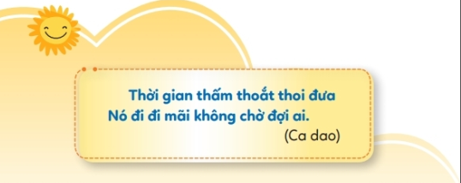
Thông điệp

Slide 14

Chóc thÇy c«, c¸c con cïng gia đình m·i m·i h¹nh phóc !

